Slide 1
Курсовой проект
Разработка транслятора PEA-2018
Выполнила: студентка 2 курса, ФИТ, ПОИТ, 6 группа
Прутенская Е. А.
Руководитель:
Рауба А. А.

Slide 2
Задачи:
разработка спецификации для языка PEA-2018;
разработка структуры транслятора;
разработка лексического анализатора;
разработка синтаксического анализатора;
разработка семантического анализатора;
разбор арифметических выражений;
разработка генератора кода;
тестирование транслятора.

Slide 3
Спецификация языка программирования
универсальный
функциональный
PEA-2018
не объектно-ориентированный
строготипизированный
Поддерживает базовые операции используемых языков программирования
2 типа данных: строковый, целочисленный
Данный язык программирования предназначен для выполнения арифметических действий и операций над строками

Slide 4
Область видимости
Тип идентификатора может определяться 4 типами: функция, литерал, параметр, переменная.
Все идентификаторы имеют область видимости.
Если переменная (параметр, литерал) объявляется внутри главной функции, то областью видимости является “begin”.
Остальные переменные (параметры, литералы) получают в качестве области видимости имя функции, в которой объявлены, с префиксом “fun”.

Slide 5


Конструкции языка
Основными конструкциями языка PEA-2018 являются блоки главной и пользовательских функций.
Объявление функций:
Объявление главной функции begin:
Из главной функции запрещен возврат значения.
Ограничением для функций является максимальное число параметров, которое равно десяти.

Slide 6
Операции языка
Операция | Описание | Приоритет
+ | Сложение двух целочисленных значений | 1
- | Разность двух целочисленных значений | 1
* | Умножение дух целочисленных значений | 2
/ | Целочисленное деление двух целых чисел | 2
Выражение в скобках имеет приоритет 3.

Slide 7
Стандартная библиотека
Стандартная библиотека для языка PEA-2018 состоит из 3 функций:
int lenstr, (str) – данная функция возвращает длину строки;
str concat (str, str) – данная функция возвращает указатель на строку, которая состоит из суммы 2 поданных в функцию строк;
str strsub (str STR, int START, int END) – данная функция возвращает указатель на строку, которая содержит подстроку STR, начиная с элемента START и заканчивая элементом с номером END.

Slide 8
Контрольный пример
funstring hello(parstring a)
{
varinteger len;
varinteger first;
len=lenstr(a);
first=len/len;
a=strsub (a, first, len);
recovery a;
}
begin
{
varstring a;
a="Hello world";
a=hello(a);
output a;
output;
}

Slide 9
Структура транслятора

Slide 10
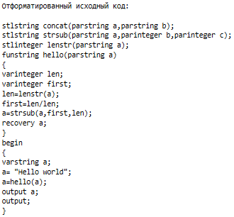
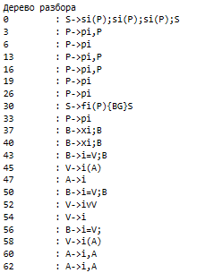
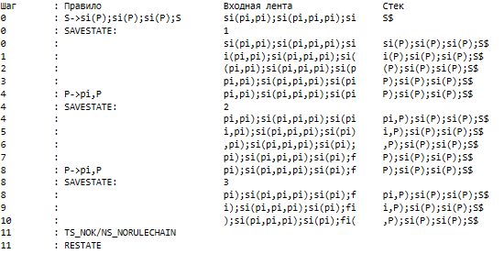
В ходе выполнения трансляции выводится 2 файла: файл for_log.txt и файл с транслированным кодом (for_out.asm).

Slide 11
Лексический анализатор

Slide 12
Перечень ключевых слов языка PEA-2018
Ключевое слово | Соответствующая лексема
funinteger | f
funstring | f
parinteger | p
parstring | p
varinteger | x
varstring | x
begin | b
recovery | r
output | o

Slide 13
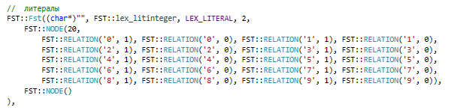
Для разбора идентификаторов и литералов используются, соответствующим образом настроенные, входные данные для недетерминированного конечного автомата.

Slide 14
Основные структуры данных
Структуры | Комментарий
struct LexTable { int maxsize; int size; Entry* table; }; | таблица лексем максимальный размер текущий размер указатель на массив лексем
struct Entry { char lexema; int sn; int number_in_id; int number_in_input;}; | одна лексема, элемент таблицы лексем лексема номер строки номер в таблице идентификаторов (только для идентификаторов и литералов) номер в таблице входных символов
struct IdTable { int maxsize; int size; Entry* table; int kol_literals = 0; int kol_variables = 0; int kol_functions = 0; int kol_parametrs = 0; }; | таблица идентификаторов максимальный размер текущий размер указатель на массив идентификаторов количество литералов в таблице количество переменных в таблице количество функций в таблице количество параметров в таблице
struct Entry { int idxfirstLE; int iddatatype; int idtype; string id; union { int vint; string vstr; } value; string visibility_area;}; | идентификатор, один элемент таблицы идентификаторов номер строки первого упоминания тип данных тип идентификатора имя идентификатора значение: целочисленное строка область видимости

Slide 15
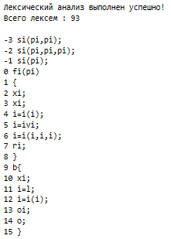
Таблица лексем

Slide 16

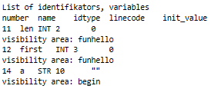
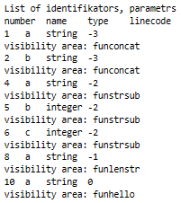
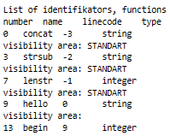
Таблица идентификаторов
Литералы:
Переменные:
Параметры:
Функции:

Slide 17
Синтаксический анализатор

Slide 18
Грамматика языка
Нетер-минал | Правило перехода | Нетер-минал | Правило перехода
S | si(pi, pi); si(pi, pi, pi); si(pi);S b{B} fi(P){BG}S | A | i l i, A l, A
B | xi; xi; B i=V; B i=V; oi; ol; oi; B ol; B o; B o; | V | i l ivV ivV (V) (V)vV i(A) i(A)vV
G | ri; | P | Pi Pi,P

Slide 19
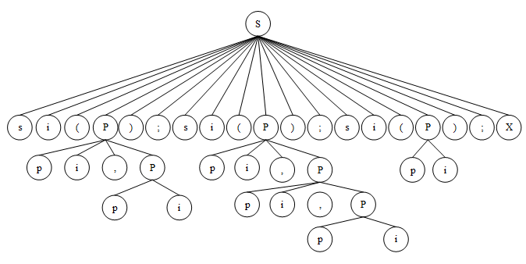
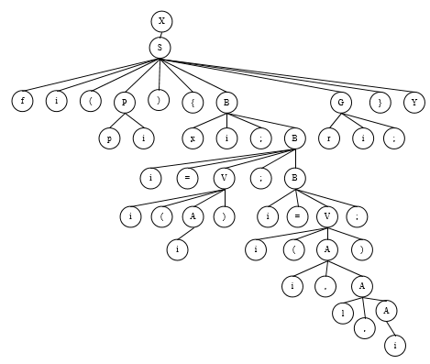
Дерево разбора
0 : S->si(P);si(P);si(P);S
3 : P->pi,P
6 : P->pi
13 : P->pi,P
16 : P->pi,P
19 : P->pi
26 : P->pi
30 : S->fi(P){BG}S
33 : P->pi
37 : B->xi;B
40 : B->xi;B
43 : B->i=V;B
45 : V->i(A)
47 : A->i
50 : B->i=V;B
52 : V->ivV
54 : V->i
56 : B->i=V;
58 : V->i(A)
60 : A->i,A
62 : A->i,A
64 : A->i
67 : G->ri;
71 : S->b{B}
73 : B->xi;B
76 : B->i=V;B
78 : V->l
80 : B->i=V;B
82 : V->i(A)
84 : A->i
87 : B->oi;B
90 : B->o;

Slide 20
Семантический анализатор
наличие строго одной точки входа;
проверка на использование необъявленной локальной переменной;
проверка на использование необъявленной функции;
проверка на количество параметров функции;
проверка на передаваемые в функцию значения (тип данных);
проверка на количество параметров, передаваемых в функцию;
проверка на использование двух и более одинаковых имен переменных в одной области видимости;
проверка на допустимое значение для литерала;
проверка возвращаемого функцией идентификатора (по типу);
проверка на дублирование имен функций;
проверка на использование арифметических операций для строк;
проверка на соответствие типов данных в выражении;
проверка на попытку вызвать рекурсию;
проверка на неверное использование зарезервированного слова.

Slide 21
Вычисление выражений
Польская запись
Пример:
Пример из кода:
Исходные выражения:
a+b
a+b*c
(a+b)*c
Исходное выражение (из первого контрольного примера):
ggg=5+lenstr(testingSumming)*5*(lenstr(a)/lenstr(b)+c-d/(c+d-lenstr(a)*100));
Цепочка лексем для исходного выражения:
i=lvi(i)vlv(i(i)vi(i)viviv(ivivi(i)vl));
Исходное выражения после преобразования к обратной польской записи:
ggg = 5 lenstr[testingSumming] 5*lenstr[a] lenstr[b]/ c + d c d + lenstr[a] 100*-/-*+ ;
Цепочка лексем после преобразования выражения к обратной польской записи:
i=li[i]lvi[i]i[i]viviiivi[i]lvvvvvv;
Обратная польская запись:
ab+
abc*+
ab+c*

Slide 22
Генерация кода

Slide 23
Генерация кода
Выражение в таблице лексем | Генерируемый код
oi[object(int)]; | push object \n call write_int
oi[object(str)]; | push offset object \n call write_str
ri[object(int)]; | mov edx, object \n ret 0
Исходное выражение: i[object1(int)]=i[object2(int)]+i[object3(int)]; Выражение после преобразования к обратной польской записи: i[object1(int)]=i[object2(int)] i[object3(int)] +; push object2 // i[object2(int)] push object3 // i[object3(int)]; pop ecx // Взятие верхних двух значений pop edx // из стека add ecx, edx // выполнение действия jo ERROR_SIZE // Флаг переполнения в регистре push ecx // возврат получившегося значения в стек pop object1 // i[object1(int)]

Slide 24
.data name_buffer_for_NULL_string byte 201 dup(0) buffer_string_for_return byte 201 dup(0) len_funthirdf_11 SDWORD 0 first_funthirdf_12 SDWORD 0 a_main_14 byte 201 dup(0)
.const consolename db ‘PEA-2018',0 ZAP_registers___ byte 'ERROR on size of variable', 0 ERROR_DIV_NULL byte 'ERROR IN DIVISION(NULL)', 0 ERROR_function_strsub byte 'ERROR IN function strsub', 0 ERROR_function_concat byte 'ERROR IN function concat', 0 LIT1 byte 'HELLO', 0

Slide 25
Лексемы | Генерируемое выражение
si(pi,pi); si(pi,pi,pi); si(pi); | Функции находятся в стандартной библиотеке
fi(pi) { | thirdf PROC uses eax ebx ecx edx , a_funthirdf_10 : SDWORD
xi; | mov len_funthirdf_11, 0
xi; | mov first_funthirdf_12, 0
i=i[i]; | push a_funthirdf_10 call lenstr push eax pop len_funthirdf_11
i=iiv; | push len_funthirdf_11 push len_funthirdf_11 pop ecx pop eax test ecx, ecx jz EXIT_div_on_NULL cdq IDIV ecx push eax pop first_funthirdf_12

Slide 26
Лексемы | Генерируемое выражение
i=i[iii]; | push offset buffer_string_for_return push len_funthirdf_11 push first_funthirdf_12 push a_funthirdf_10 call strsub cmp eax, -1 je EXITstrsuberror push a_funthirdf_10 push offset buffer_string_for_return call copystring_ push offset buffer_string_for_return push a_funthirdf_10 call copystring_
ri; - > } | push a_funthirdf_10 call copystring_ jmp EXIT EXIT: ret 0 thirdf ENDP

Slide 27
Лексемы | Генерируемое выражение
b{ xi; i=l; i=i[i]; oi; } | main PROC push offset consolename call SetConsoleTitleA push offset a_main_14 push offset LIT1 call copystring_ push offset a_main_14 call thirdf push offset a_main_14 push offset buffer_string_for_return call copystring_ push offset a_main_14 call write_str jmp EXIT … ; обработка ошибок EXIT: push 0 call ExitProcess main ENDP

Slide 28
Спасибо за внимание!

